Slide 1

LOGO
框架完整 内容实用 严谨专业
商品案例分析ppt模板
BUSINESS PLAN POWERPOINT TEMPLATE

Slide 2

目 录
项目介绍
1
CONTENTS
行业前景
需求分析
盈利模式
核心优势
2
产品运营
产品介绍
销售渠道
技术核心
推广渠道
3
团队介绍
发展历程
组织架构
团队成员
企业荣誉
4
风险管控
危机预测
解决方案
财务计划
SWOT分析

Slide 3

项目介绍
PART
1
行业前景
需求分析
盈利模式
核心优势

Slide 4



行业前景
朝阳产业 革新先锋 市场潜力巨大
第一PPTPPT致力于为用户提供有内容、有设计感的PPT模板与美化定制服务。秉承“精诚所至，金石为开”的理念，认真对待每一次PPT制作，我们拥有完善的需求评估流程、一流的PPT设计能力、严谨的工作态度、热情的售后服务为您分担职场压力，做您最贴心的职场小助手。
除此之外，第一PPT不定期在微信公众号发布PPT教程、职场干货、职场心理学等订阅内容，为您的演示增光添彩！

Slide 5
需求分析
32亿元
近年行业需求走势
60%
XX人群占比60%，近年来市场占有率逐年上增，据XXX机构数据分析，预测在2016年市场交易额达到32亿元，需求明显，市场缺口十分大，盈利空间明显，现在上线是填补空白的良好契机。

Slide 6

盈利模式
广告位出租
付费
下载
租借
资质
盈利
手段
佣金
收取
会员充值
增值服务
盈利模式为产品内收费为准，主要手段有广告位出租、付费下载、会员充值，增值服务，另有租借资质、佣金收取等盈利来源。

Slide 7
盈利模式
早期的互联网企业，其盈利基本都来自于“流量-广告”模式。
广告位出租
付费
下载
付费下载模式对于独立开发商来说是一种比较实惠和快速的赚钱方式。
资质“挂靠”是指被挂靠方通过出租、出借资质证书等方式，并收取管理费。
租借
资质
增值
服务
将某项非核心技术、产品或服务利用新方式加以修正改善，以创造更高的价值。
盈利模式
是商业活动中的一种劳务报酬，在商业活动中为他人提供服务所得到的报酬。
佣金
收取
会员
充值
到货后您可以按照充值卡上的说明进行自助充值，充值成功金点将会立即到帐。

Slide 8

核心优势
多年的商品营销经验使得我们拥有了与众多知名厂商企业的采购渠道，多年的产品销售经验使得我们掌握了众多的高新技术产品信息，开心购物拥有最齐全的商品信息和优质服务，是客户一站式购物的理想选择。
成本
优势
专利
技术
行业
地位
固定
客源

Slide 9
产品运营
PART
2
产品介绍
销售渠道
技术核心
推广渠道

Slide 10
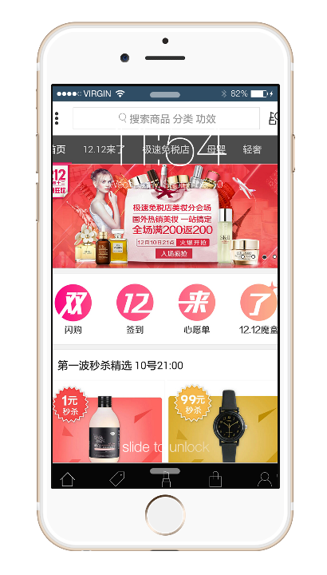
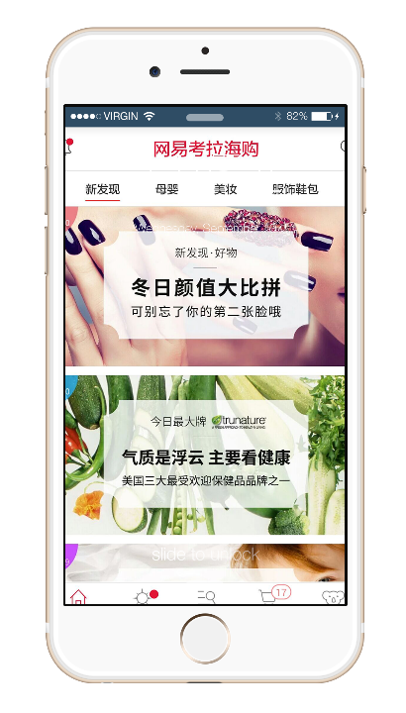
产品介绍
完美的手机购物流程，从购买到支付轻松搞定!手机商城和PC商城的会员资料，商品信息，订单管理等所有数据同步!
移动
下载
集结网络最丰富的强势类目，精选最优质的卖家和商品，达到最广泛的买家覆盖率，几乎98%。商品都有返利,多元化的满足用户不同面的购物需求。
类目
丰富
在线支付是指卖方与买方网络进行交易时,银行为其提供网上资金结算服务的一种业务，为企业和个人提供了一个安全、快捷、方便的交易方式。
在线
支付

Slide 11
销售渠道
手机
用户
增值
服务
游戏
用户
入驻
商家
本产品
会员
付费
电视
观众
不对产品本身进行增值，而是通过服务，增加产品的附加价值；对本产品来说，销售渠道起到物流、资金流、信息流、商流的作用，完成厂家很难完成的任务。

Slide 12

技术核心
隐私保护
大数据
手机防盗
云计算
智能推荐
实名认证
智能仓储
电子商务（Electronic Commerce）是利用计算机技术、网络技术和远程通信技术，实现整个商务（买卖）过程中的电子化、数字化和网络化。

Slide 13



推广渠道
会员拉人
手机下载
软文推广
搜索推广
通过建立会员系统，把产品打造成客流量稳定，建立完善的日常运作平台。
通过建立会员系统，把产品打造成客流量稳定，建立完善的日常运作平台。
通过建立会员系统，把产品打造成客流量稳定，建立完善的日常运作平台。
通过建立会员系统，把产品打造成客流量稳定，建立完善的日常运作平台。

Slide 14
团队介绍
PART
3
发展历程
组织架构
团队成员
企业荣誉

Slide 15

发展历程
2015
公司变更为XXXXX网络科技有限公司，搭建XX平台，目前注册用户200万，逐步建立品牌影响力！
2014
新官网上线，各项目顺利完成交付，
经典案例在业界赢得良好口碑。
爆发
2013
扩展业务领域，创建运营新格局，先后承接盛典分期，乐享购，快生活，奢小二等多个项目。
壮大
2012
发展
2012年3月正式注册，经过团队一年多的发展，现已发展为注册资金1000万的省级正规企业。
成立

Slide 16
组织架构
产品运营
XX经理 / XX专员
运营部
类目运营
XX经理 / XX专员
商品运营
XX经理 / XX专员
开发组
XX经理 / XX专员
技术部
测试组
XX经理 / XX专员
XX公司
前端组
XX经理 / XX专员
接口组
XX经理 / XX专员
设计部
设计中心
XX经理 / XX专员
推广部
线上推广
XX经理 / XX专员
地面推广
XX经理 / XX专员
客服部
售前服务
XX经理 / XX专员
售后服务
XX经理 / XX专员
组织结构是企业的流程运转、部门设置及职能规划等最基本的结构依据，常见的组织结构形式包括直线制、职能制、直线职能制、矩阵制、事业部制等。

Slide 17




团队成员
运营总监 XXX
技术总监 XXX
市场总监 XXX
客服经理 XXX
曾任职国内某上市互联网公司运营中心经理,成功运营XX项目。
曾任职国内某上市互联网公司开发中心经理,成功开发XX项目，保证项目稳定上线。
曾任职国内某上市互联网公司市场推广总监，成功推广XX项目，开拓用户XX万人。
曾任职国内某上市互联网公司金牌售后中心督导，接待售后人次XX万。

Slide 18
企业荣誉
2013年5月XX平台获得XXX奖项，获得百万消费者一致好评。
2013年5月XX平台获得XXX奖项，获得百万消费者一致好评。
2013年5月XX平台获得XXX奖项，获得百万消费者一致好评。
2013年5月XX平台获得XXX奖项，获得百万消费者一致好评。

Slide 19
风险管控
PART
4
危机预测
解决方案
财务计划
SWOT分析

Slide 20




危机预测
成本增加
危机预测是危机管理的一个重要环节，或者说是危机管理的起点。
用户流失
危机预测是危机管理的一个重要环节，或者说是危机管理的起点。
成本增加
恶意竞争
流量减少
危机预测是危机管理的一个重要环节，或者说是危机管理的起点。
用户流失
行业转型
行业转型
危机预测是危机管理的一个重要环节，或者说是危机管理的起点。
流量减少
恶意竞争
危机预测是危机管理的一个重要环节，或者说是危机管理的起点。

Slide 21

解决方案
如何解决成本增加问题？
成本增加
建立价格审核制度、压缩人工成本来对应。
用户流失
如何解决用户流失问题？
绑定会员、建立会员更新机制。
流量减少
如何解决流量减少问题？
创造内容、不间断进行流量变现的调整。
行业转型
如何面对行业转型问题？
紧跟市场步伐，随机应变做出调整。
如何面对恶意竞争问题？
恶意竞争
保持行业领先地位，建立创新机制保持活力。

Slide 22
财务计划
资金投入情况
资金使用计划占比
10%
10%
500万
60%
200万
20%
第一期
第一期
第一期投资将于2015年5月13日进入，用于XXX开发与推广，第二期预计将2016年3月1日进入，具体占比视第一期财务状况决定。
第一期投资将主要用在以下方面：技术开发占比为60%、推广拓展占比为20%、设计成本占比10%、人力占比10%。

Slide 23
SWOT分析
我们的优势有哪些？
我们的劣势有哪些？
S
W
在保留原有大部分XX业务和实现业绩稳步增长的同时，继承了绝大部分的客户资源、保持良好的客户关系，在市场上占领了绝对的优势。
企业决策层只重视当前战术和策略，忽视长远战略，湮没在日常经营性事物中，不能统观大局。
中国加入WTO后市场逐步对外开放，将加快企业的国际化进程，有利于企业的经营管理、运作机制、人才培养与国际接轨。
国内外许多公司采用高薪、高福利等政策吸引移动互联网人才，造成XX行业人才严重流失。
T
O
我们的机会有哪些？
我们的威胁有哪些？

Slide 24
谢谢聆听
THANKS FOR YOUR ATTENTION

